Slide 1
НОВЫЙ ГОД
Новый год — главный календарный праздник, наступающий в момент перехода с последнего дня текущего года в первый день следующего года. Отмечается многими народами в соответствии с принятым календарём.
Начало года с 1 января было установлено римским правителем Юлием Цезарем в 46 году до нашей эры. В Древнем Риме этот день был посвящён Янусу — богу выбора, дверей и всех начал. Январь получил своё название в честь бога Януса, которого изображали с двумя лицами: одно смотрело вперёд, а другое — назад.
Главной традицией на новый год считается наряжение новогоднего дерева

Slide 2
Новогоднее дерево — настоящее или символическое дерево, наряжаемое специально к Новому году. Чаще всего это елка пихта или ель. Однако большинство деревьев после праздника выбрасывается а деревья умирают.
В своей работе я хочу предложить ряд способов по утилизации новогодних елок и дать им второй шанс

Slide 3
Для многих живая ель - незаменимый символ Нового года, и оживленные елочные базары это подтверждают. Вопреки заблуждениям, в настоящее время поставить живое дерево дома можно и без ущерба для природы и экологии. Во-первых, стоит выбрать сертифицированного продавца, который продает легально выращенные в специальных питомниках ели. Во-вторых, необходимо правильно и безопасно утилизировать дерево. Во всем мире бережная утилизация новогодних деревьев уже стала настоящим трендом.

Slide 4
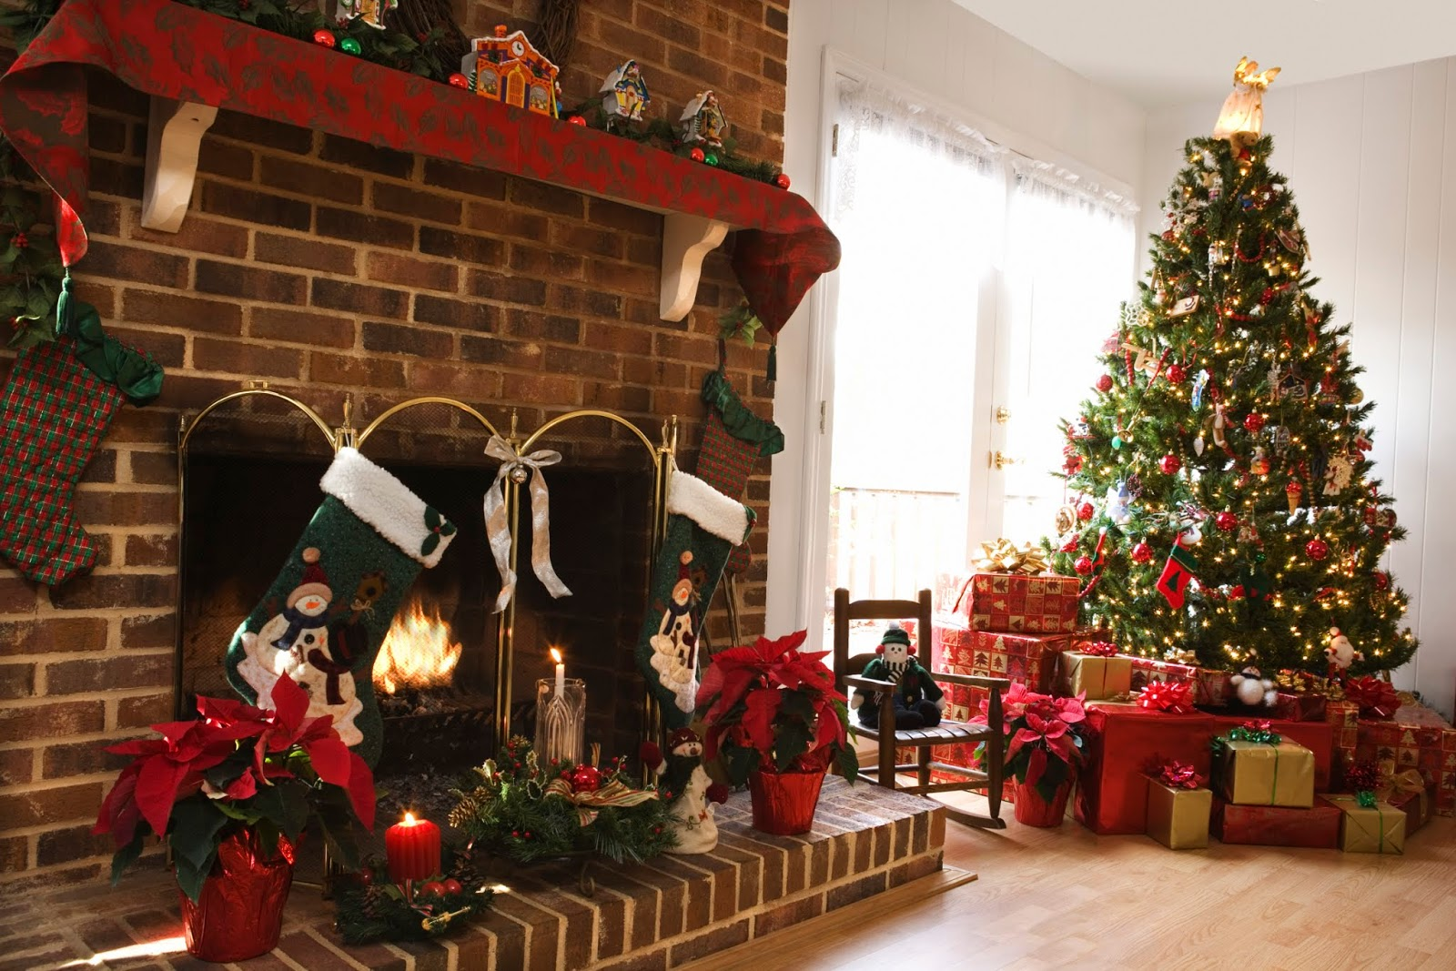
В большинстве городов Европы утилизация елок - уже налаженный процесс. Например, в Германии есть специально установленные дни для сбора использованных елок. Каждый год немцы выносят из своих домов и квартир около 27 миллионов елок.
Старые елки измельчают в специальных дробильных машинах, перемалывают в опилки и делают из них компост, используемый потом в садах и парках, а также в фермерских хозяйствах. Часть древесины идет на производство вешалок для одежды, санок, детских игрушек, сувениров, мебели, а также деревянных ножей для резки масла. Опилки и хвою нередко используют для изготовления прессованных брикетов для топки печей.

Slide 5

В Варшаве после новогодних праздников проходит акция “Тепло от природы”. Жители города оставляют рождественские деревья в специально отведенном месте недалеко от дома. Далее город их собирает и превращает в экологическое биотопливо. Энергию получают из древесной биомассы путем ее сжигания в специальных котлах при высокой температуре. Таким образом, выделяется гораздо меньше парниковых газов, чем при сжигании угля..
Собранные деревья позволяют отапливать около 700 квартир площадью 60 м2 в течение года, не загрязняя воздух. И это гораздо более экологичное решение, чем сжигание дерева в традиционном камине.

Slide 6
власти Вены организуют пункты сбора деревьев, куда жители приносят более 170 000 елок каждый год. Это около 750 тонн. Далее деревья отправляются на заводы, где при их сжигании образуется энергия, которая также идет на отопление и электроэнергию домов.

Slide 7
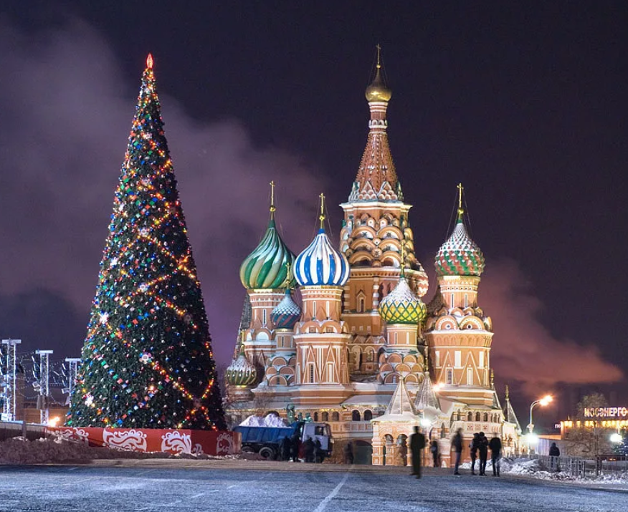
С 2016 года в Москве проходит акция “Ёлочный круговорот”, организованная Департаментом природопользования и охраны окружающей среды. Цели акции гораздо шире, чем переработка деревьев. “Ёлочный круговорот” - яркий пример системы экологического образования и просвещения. Акция помогает привлечь внимание горожан к таким важным темам, как циклическая экономика, раздельный сбор отходов и вторичная переработка.

Slide 8
В этом году акция стартовала уже со 2 января и в зависимости от активности горожан продлится примерно до 20 февраля. Как показала динамика прошлых лет, основной поток сдачи елок жителями (53,4 %) приходится на 3-ю и 4-ю неделю января.
Карту пунктов приема можно найти На Портале открытых данных. Принести можно любые виды хвойных деревьев: ели, сосны, пихты. В пунктах примут и срубленные деревья, и деревья в кадках, и даже веточки хвои.

Slide 9
Заключение
Я считаю, что живую новогоднюю ёлку нельзя выбрасывать, а нужно сдать на переработку. Из нее сделают щепу, и используют как подстилку для животных, в работах по озеленению или как сырье для изготовления топливных брикетов

